Slide 1

Databanken
Conceptueel ontwerp - Voorbeeldproject

Slide 2
Voetbal
In dit project dienen jullie een databank te ontwerpen voor de opslag van data met betrekking tot voetbalwedstrijden.
Eerst en vooral moet het mogelijk zijn om data in verband met voetbalclubs op te slaan. Clubs kunnen uniek geïdentificeerd worden aan de hand van hun clubnaam. Elke club heeft een vast thuisstadion met een bijhorende unieke stadionnaam en een maximale capaciteit (het maximale aantal toeschouwers). Eenzelfde stadion kan als thuisbasis voor meerdere clubs dienen.
Naast clubs en stadions moeten natuurlijk ook data in verband met spelers kunnen worden opgeslagen. Elke speler heeft een uniek speler-id. Daarnaast worden voor elke speler de familienaam en de huidige club bijgehouden. Clubs waar een speler voordien actief geweest is dienen niet te worden bijgehouden. Verder zijn er ook enkele optionele attributen gelinkt aan spelers. Dit zijn de voornaam, de geboorteplaats, het geboorteland, de geboortedatum, de veldpositie (‘Goalkeeper’, ‘Defender’, ‘Midfield’ of ‘Attack’) en de huidige marktwaarde.
Clubs spelen uiteraard wedstrijden tegen elkaar. Bij elke wedstrijd zijn er exact twee verschillende clubs betrokken, een thuisclub en een uitclub. Verder dient voor elke wedstrijd ook een speeldatum, het aantal doelpunten gemaakt door de thuisclub en het aantal doelpunten gemaakt door de uitclub te worden bijgehouden. Daarnaast kan optioneel ook nog het aantal aanwezige toeschouwers worden opgeslagen. Het aantal toeschouwers kan uiteraard niet groter zijn dan de maximale capaciteit van het stadion van de thuisclub. Bovendien kan eenzelfde club op eenzelfde datum maar één wedstrijd spelen.
Notes:
Opgave voorbeeldproject

Slide 3
Voetbal (vervolg)
Tijdens wedstrijden kunnen wedstrijdevents plaatsvinden (al kan het ook zijn dat er tijdens een wedstrijd geen event plaatsvond). Elk event heeft, per wedstrijd, een uniek en oplopend eventnummer dat start bij 1. Daarnaast wordt ook de wedstrijdminuut waarin het event plaatsvond opgeslagen. Zo’n wedstrijdminuut kan niet groter zijn dan 120. Er dient hierbij ook geen rekening gehouden te worden met de extra tijd die bij een helft/verlenging wordt bijgeteld (bv. 1 minuut extra tijd na de eerste helft, vaak aangeduid door 45+1, is geen geldige wedstrijdminuut, dit wordt in de gegeven data herleid naar 45). In het bijzonder worden er twee soorten events onderscheiden: doelpunten en vervangingen. Voor elk doelpunt wordt bijgehouden welke speler het doelpunt scoorde, samen met een beschrijving van het doelpunt. Het totaal aantal doelpunten dat gelieerd is aan een bepaalde wedstrijd mag uiteraard niet hoger zijn dan de som van de scores van de thuis- en uitclub op het einde van die wedstrijd. Voor elke vervanging wordt tenslotte bijgehouden welke speler het terrein verliet en welke speler (steeds verschillend van de speler die het terrein verliet) hem verving.
Notes:
Opgave voorbeeldproject

Slide 4
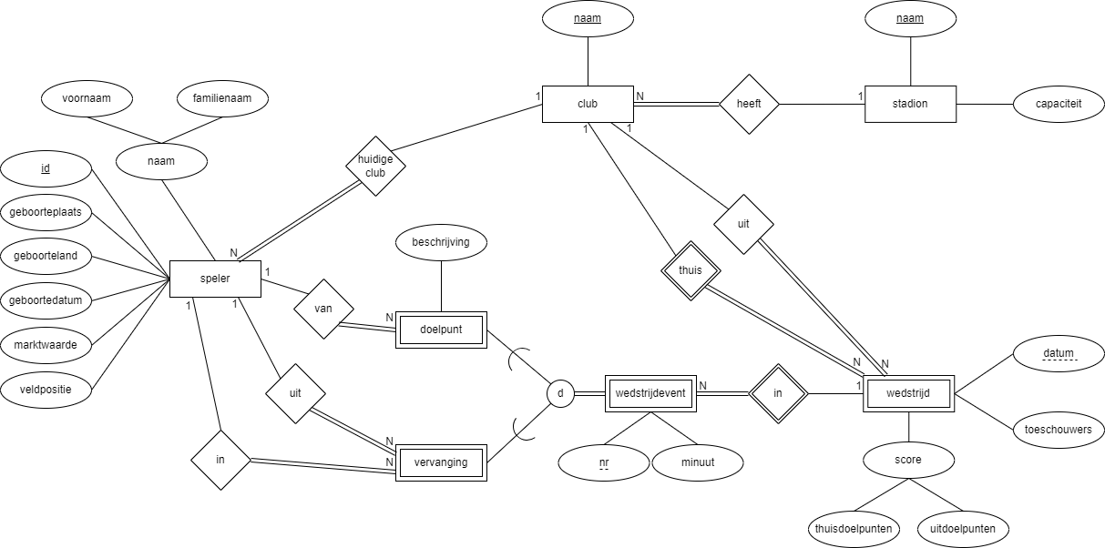
EER diagram

Slide 5
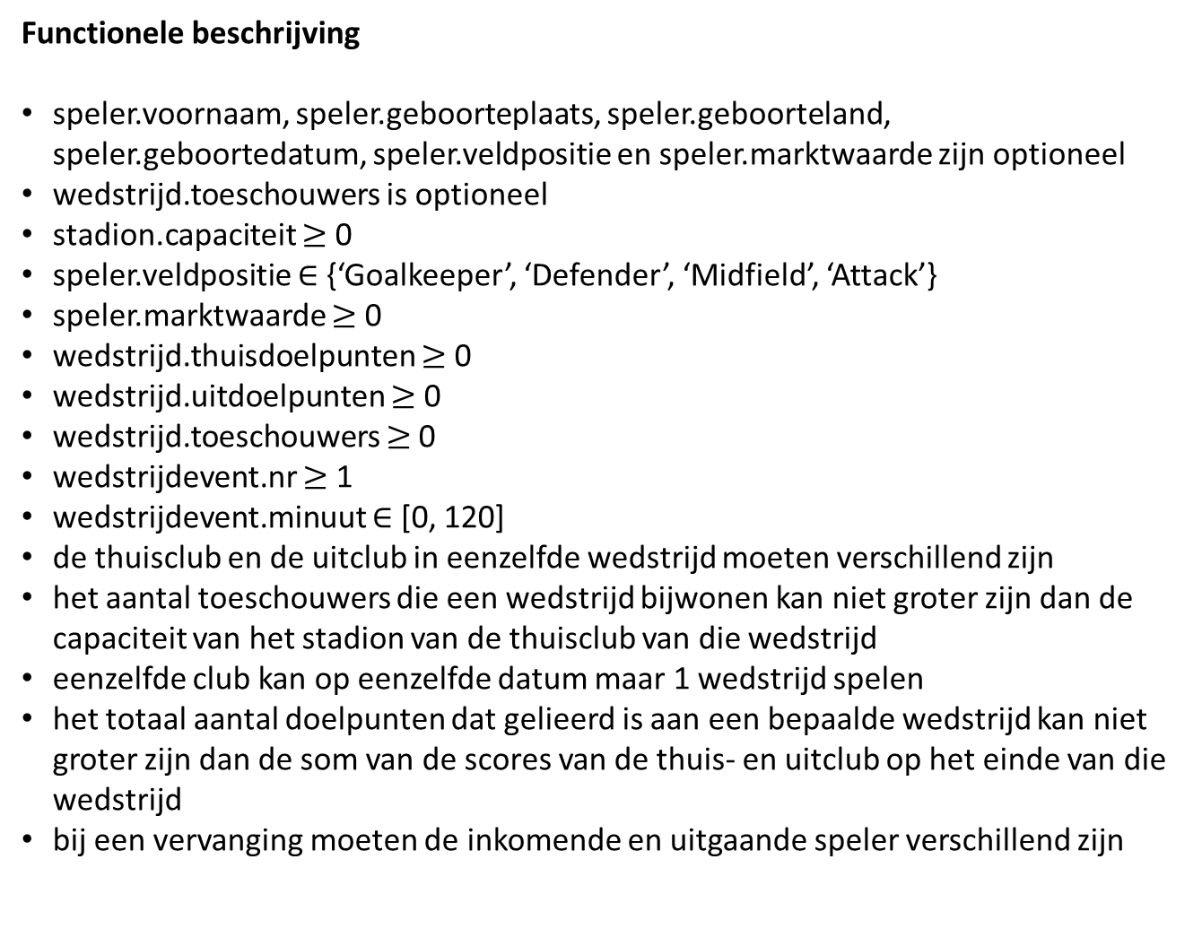
Functionele beschrijving
speler.voornaam, speler.geboorteplaats, speler.geboorteland, speler.geboortedatum, speler.veldpositie en speler.marktwaarde zijn optioneel
wedstrijd.toeschouwers is optioneel
stadion.capaciteit $≥$ 0
speler.veldpositie $∈$ {‘Goalkeeper’, ‘Defender’, ‘Midfield’, ‘Attack’}
speler.marktwaarde $≥$ 0
wedstrijd.thuisdoelpunten $≥$ 0
wedstrijd.uitdoelpunten $≥$ 0
wedstrijd.toeschouwers $≥$0
wedstrijdevent.nr $≥$ 1
wedstrijdevent.minuut $∈$ [0, 120]
de thuisclub en de uitclub in eenzelfde wedstrijd moeten verschillend zijn
het aantal toeschouwers die een wedstrijd bijwonen kan niet groter zijn dan de capaciteit van het stadion van de thuisclub van die wedstrijd
eenzelfde club kan op eenzelfde datum maar 1 wedstrijd spelen
het totaal aantal doelpunten dat gelieerd is aan een bepaalde wedstrijd kan niet groter zijn dan de som van de scores van de thuis- en uitclub op het einde van die wedstrijd
bij een vervanging moeten de inkomende en uitgaande speler verschillend zijn

Slide 6
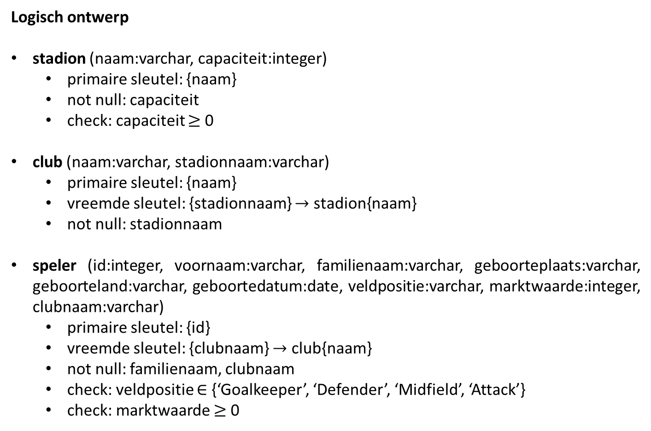
Logisch ontwerp
stadion (naam:varchar, capaciteit:integer)
primaire sleutel: {naam}
not null: capaciteit
check: capaciteit $≥$ 0
club (naam:varchar, stadionnaam:varchar)
primaire sleutel: {naam}
vreemde sleutel: {stadionnaam} $→$ stadion{naam}
not null: stadionnaam
speler (id:integer, voornaam:varchar, familienaam:varchar, geboorteplaats:varchar, geboorteland:varchar, geboortedatum:date, veldpositie:varchar, marktwaarde:integer, clubnaam:varchar)
primaire sleutel: {id}
vreemde sleutel: {clubnaam} $→$ club{naam}
not null: familienaam, clubnaam
check: veldpositie $∈$ {‘Goalkeeper’, ‘Defender’, ‘Midfield’, ‘Attack’}
check: marktwaarde $≥$ 0

Slide 7
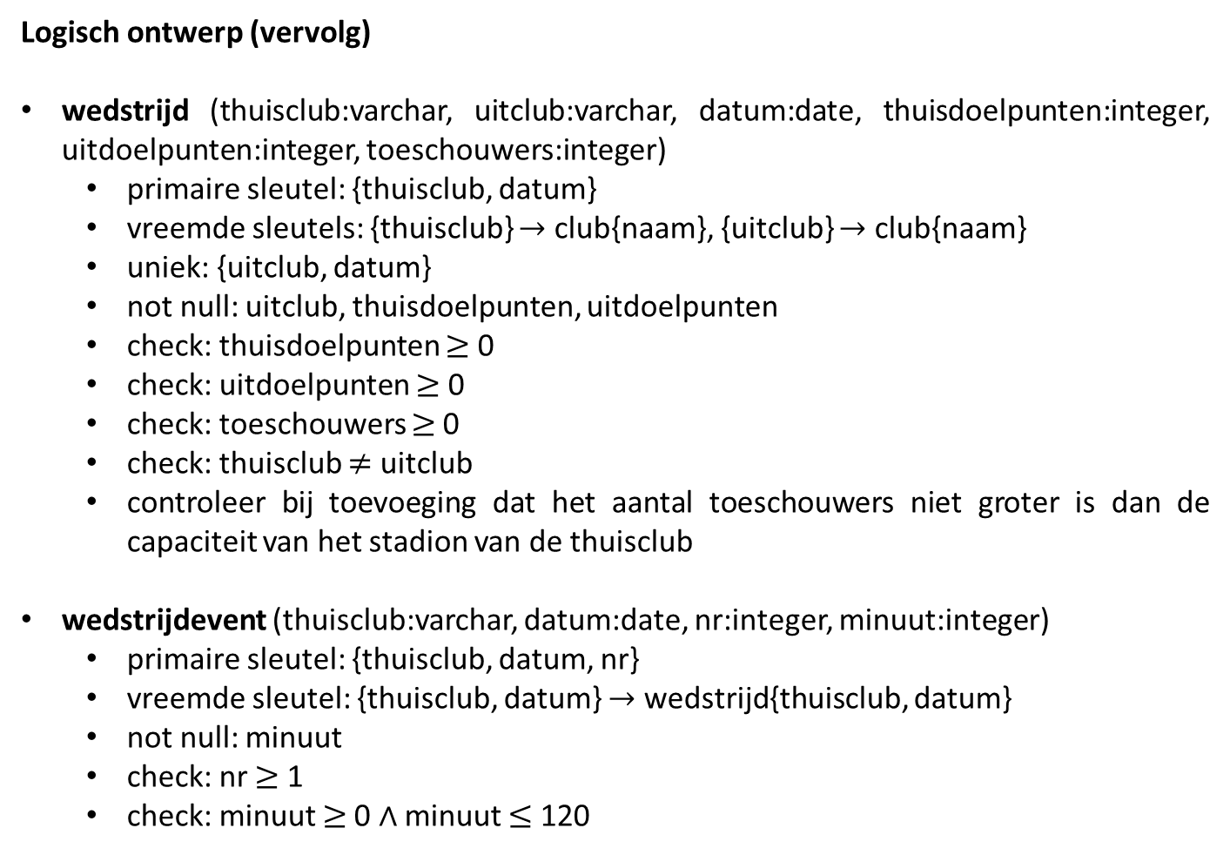
Logisch ontwerp (vervolg)
wedstrijd (thuisclub:varchar, uitclub:varchar, datum:date, thuisdoelpunten:integer, uitdoelpunten:integer, toeschouwers:integer)
primaire sleutel: {thuisclub, datum}
vreemde sleutels: {thuisclub} $→$ club{naam}, {uitclub} $→$ club{naam}
uniek: {uitclub, datum}
not null: uitclub, thuisdoelpunten, uitdoelpunten
check: thuisdoelpunten $≥$ 0
check: uitdoelpunten $≥$ 0
check: toeschouwers $≥$0
check: thuisclub $≠$ uitclub
controleer bij toevoeging dat het aantal toeschouwers niet groter is dan de capaciteit van het stadion van de thuisclub
wedstrijdevent (thuisclub:varchar, datum:date, nr:integer, minuut:integer)
primaire sleutel: {thuisclub, datum, nr}
vreemde sleutel: {thuisclub, datum} $→$ wedstrijd{thuisclub, datum}
not null: minuut
check: nr $≥$ 1
check: minuut $≥$0 $∧$ minuut $≤$ 120

Slide 8
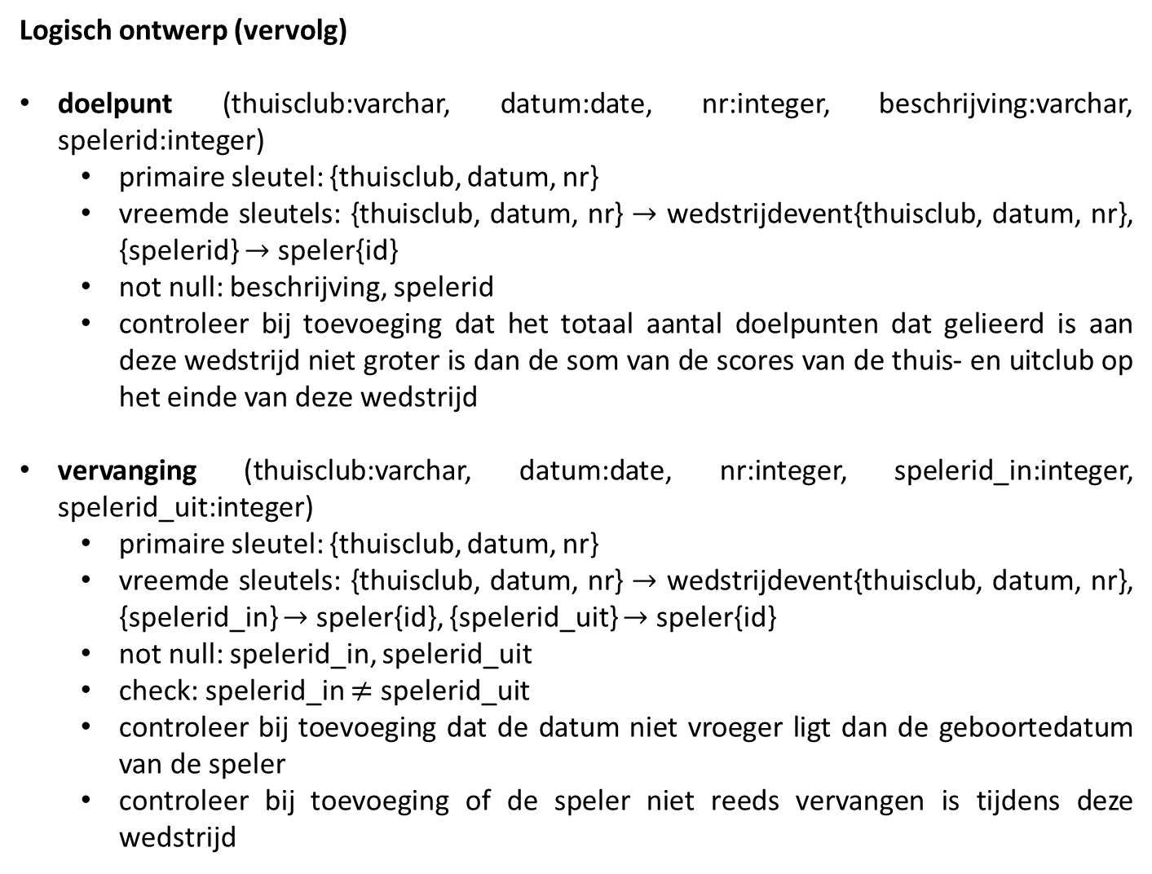
Logisch ontwerp (vervolg)
doelpunt (thuisclub:varchar, datum:date, nr:integer, beschrijving:varchar, spelerid:integer)
primaire sleutel: {thuisclub, datum, nr}
vreemde sleutels: {thuisclub, datum, nr} $→$ wedstrijdevent{thuisclub, datum, nr}, {spelerid} $→$ speler{id}
not null: beschrijving, spelerid
controleer bij toevoeging dat het totaal aantal doelpunten dat gelieerd is aan deze wedstrijd niet groter is dan de som van de scores van de thuis- en uitclub op het einde van deze wedstrijd
vervanging (thuisclub:varchar, datum:date, nr:integer, spelerid_in:integer, spelerid_uit:integer)
primaire sleutel: {thuisclub, datum, nr}
vreemde sleutels: {thuisclub, datum, nr} $→$ wedstrijdevent{thuisclub, datum, nr}, {spelerid_in} $→$ speler{id}, {spelerid_uit} $→$ speler{id}
not null: spelerid_in, spelerid_uit
check: spelerid_in $≠$ spelerid_uit
controleer bij toevoeging dat de datum niet vroeger ligt dan de geboortedatum van de speler
controleer bij toevoeging of de speler niet reeds vervangen is tijdens deze wedstrijd

Slide 9
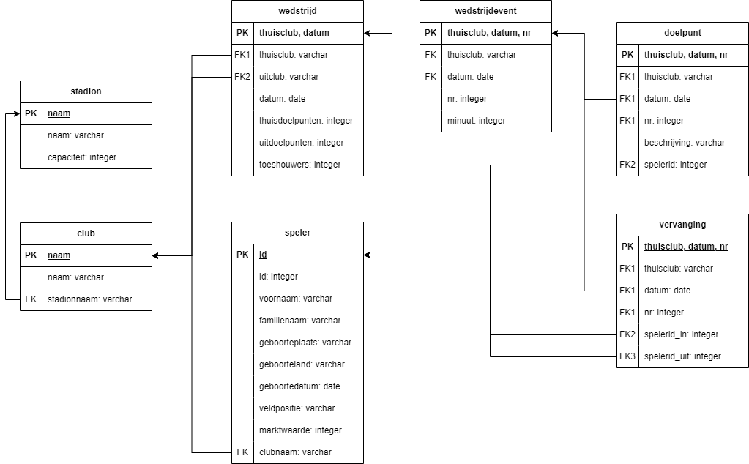
Relationeel databankschema

